Slide 1

Создание ресурсных спецификаций
ПРАКТИКА 2.2
Дмитрий Коберник
Бизнес-архитектор
DAKobernik@1cbit.ru

Slide 2

Цель занятия
Сформировать ресурсные спецификации

Slide 3

Инструменты и необходимые ресурсы для выполнения задания
Доступ к системе 1С: Предприятие с правами на работу в конфигураторе.
Руководство пользователя или справочная документация по 1С: Предприятие (при необходимости).
Рабочее место с установленным клиентом 1С: Предприятие или веб-доступом к системе.
Время для выполнения каждого этапа с возможностью проверить результаты.

Slide 4
Содержание
Понятие ресурсной спецификации.
Создание спецификации готового изделия.
Добавление материалов в состав изделия.
Добавление полуфабрикатов.
Указание производственных операций.
Создание многоуровневой структуры изделия.
Построение дерева спецификаций.

Slide 5
Понятие ресурсной спецификации
ЗАДАНИЕ 1.

Slide 6
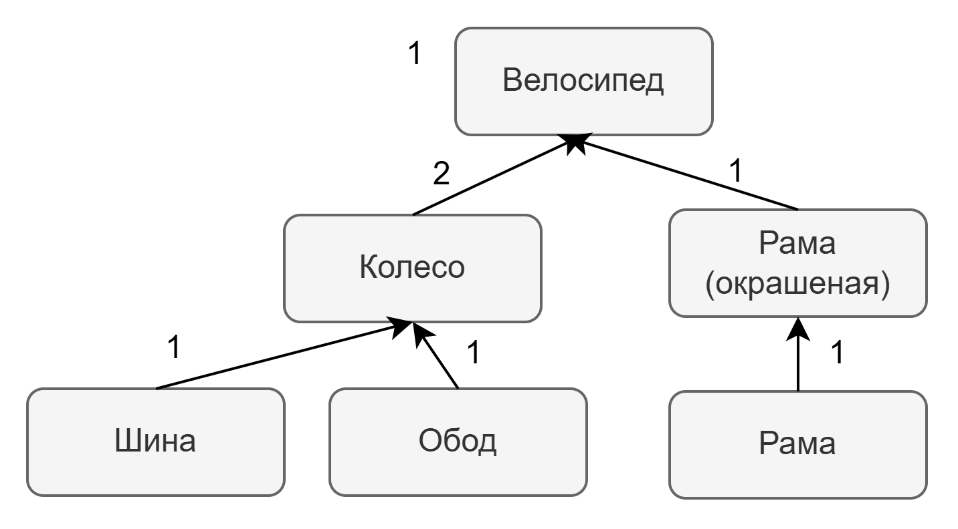
Ресурсная спецификация
Ресурсная спецификация, BOM (Bill of Material) — это:
«Перечень всех сборочных единиц, промежуточных продуктов, деталей (ПКИ) и сырья , входящих в состав родительской сборочной единицы, с указанием количества каждой позиции, требуемого для изготовления этой сборочной единицы»

Slide 7
Создание спецификации готового изделия
ЗАДАНИЕ 2.

Slide 8
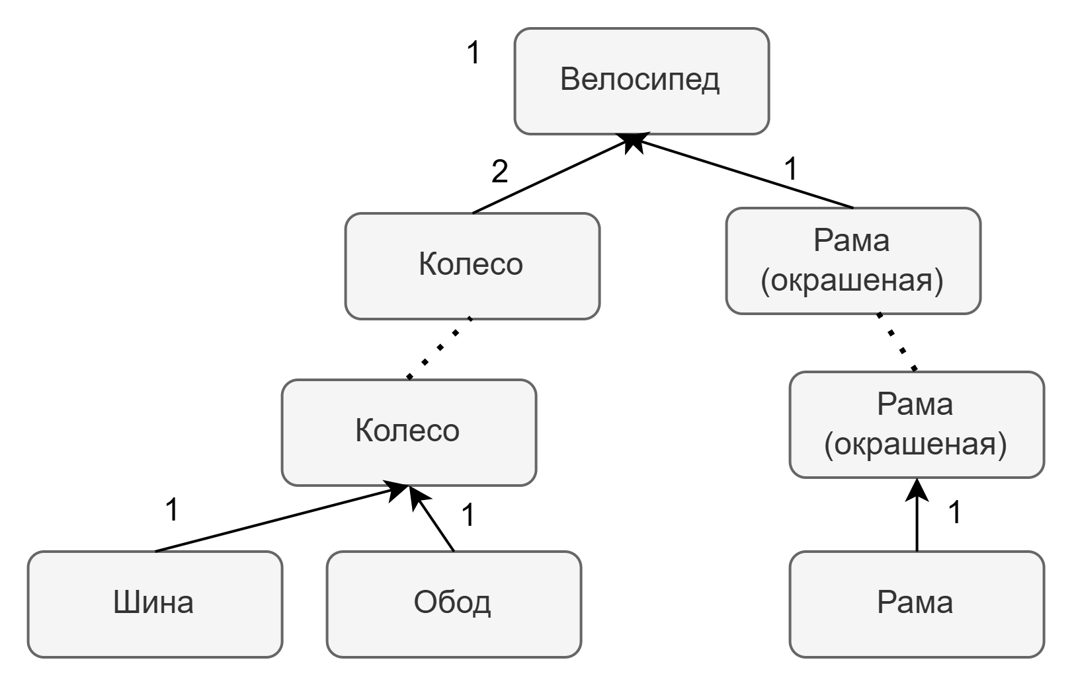
Формирование единичных спецификаций
Навигация: Производство - НСИ - Ресурсные спецификации
Формируем две единичные спецификации:
Колесо и Рама (окрашенная)
Записываем спецификации, устанавливаем статус “действует”

Slide 9
Формирование спецификации велосипеда
Навигация: Производство - НСИ - Ресурсные спецификации
Сформировать спецификацию “велосипед”, узлами поставив сделанные ранее спецификации

Slide 10
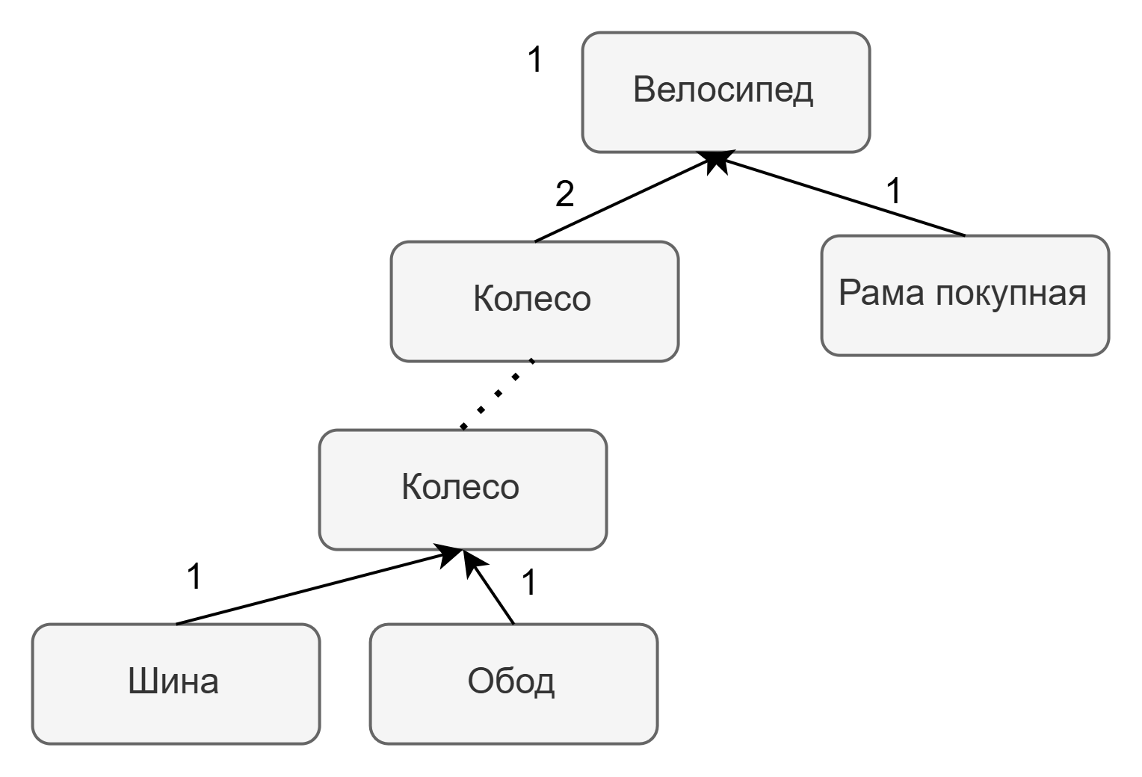
Формирование второй спецификации велосипеда
Навигация: Производство - НСИ - Ресурсные спецификации
Сформировать вторую спецификацию “велосипед”, узлами поставив ранее сделанную спецификацию и покупную раму

Slide 11
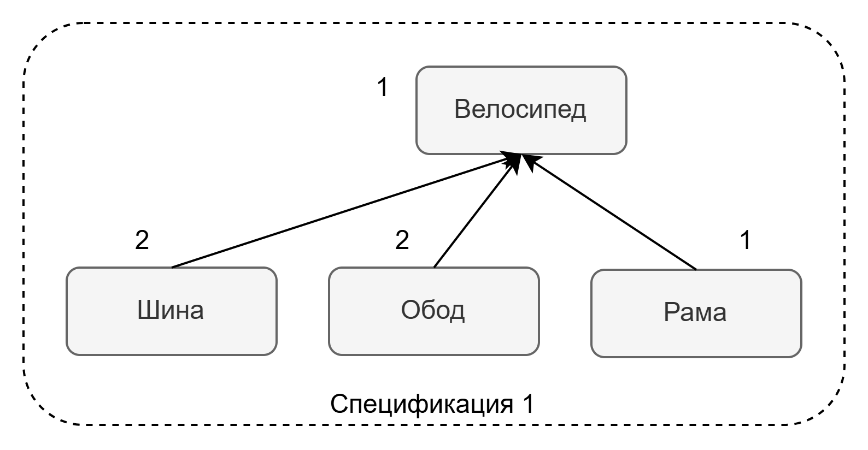
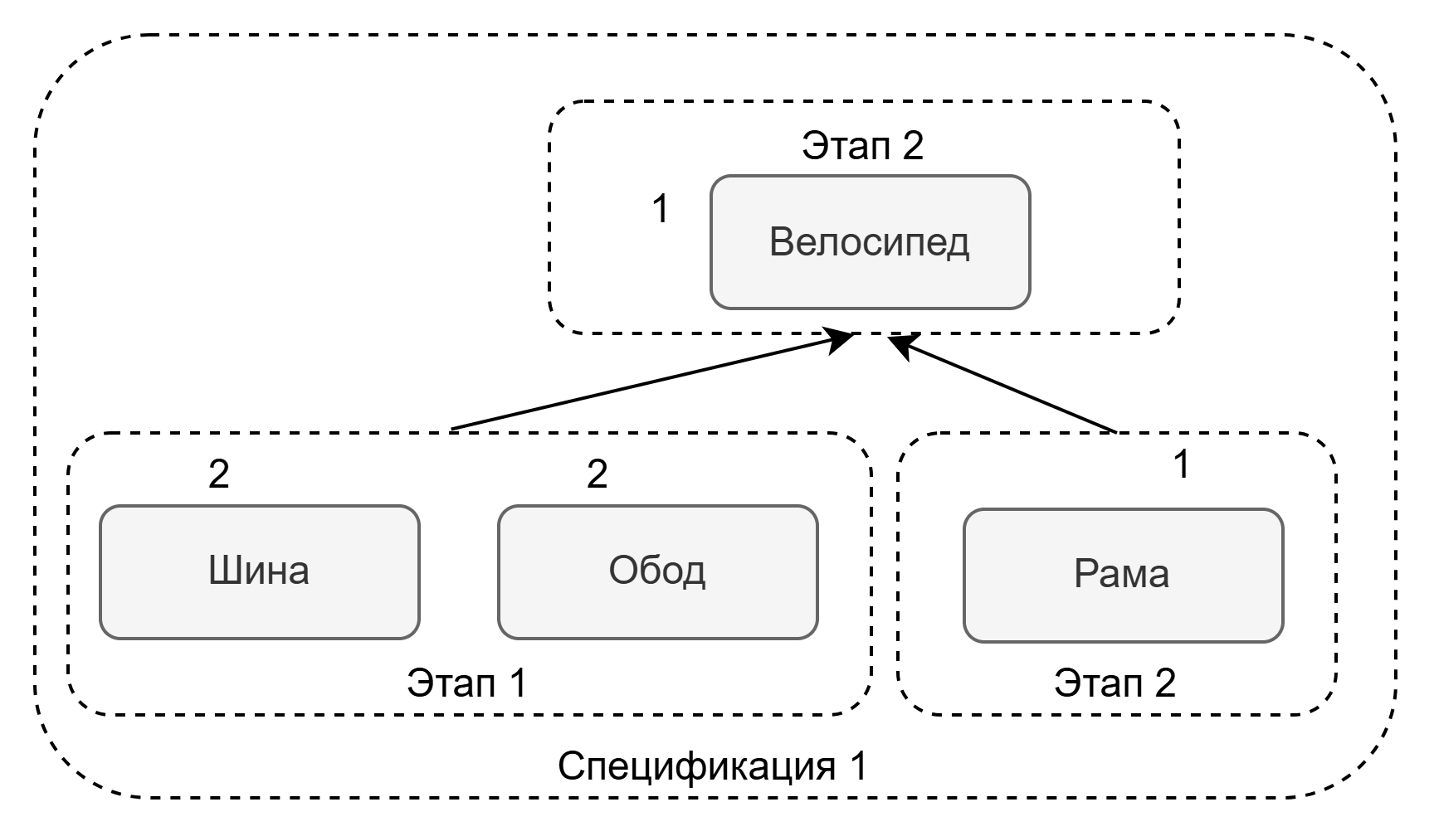
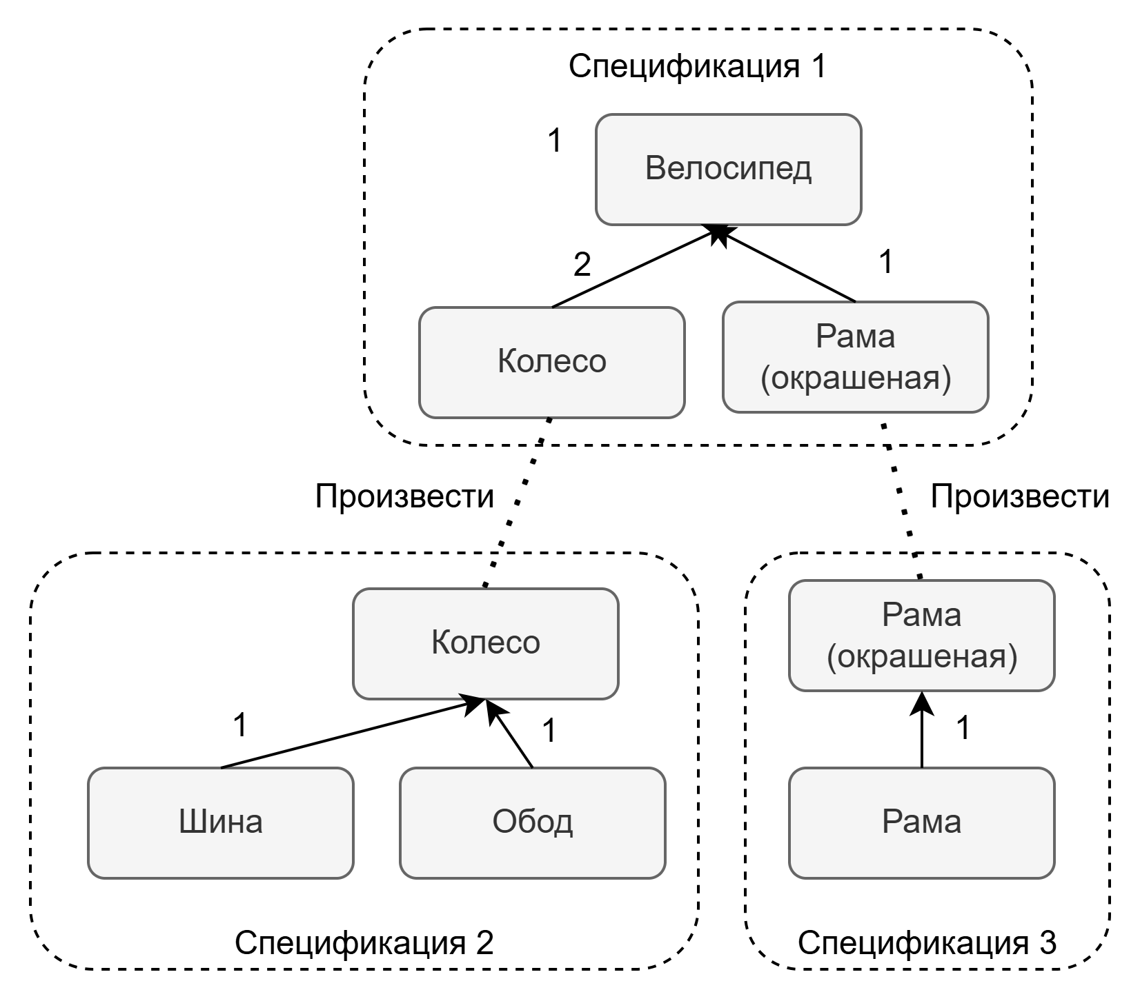

Варианты реализации спецификации
Вариант 1
Плоская
Вариант 2
Единая с этапами
Вариант 3
Составная. Произвести
Вариант 4
Составная. Обеспечить

Slide 12
Варианты спецификации
Выполните просмотр дерева спецификации.
Выполните просмотр сравнения спецификаций.

Slide 13
Создание разрешения на замену
ЗАДАНИЕ 3.

Slide 14
Ввод разрешения на замену
Навигация: Производство, разрешения на замену.
Сделать разрешение на замену покупной окрашенной рамы на окрашенную раму (собственного производства). Разрешение на замену взаимозаменяемое, действует везде.

Slide 16
Выводы по теме
Научились создавать спецификации и сравнивать их.
Научились создавать разрешения на замену.

